Slide 1
Leader Sjö, Skog & Fjäll
”Nytänkande i fjällnära framtidsbygd för samhörighet och hållbar tillväxt” (Ditt namn)

Slide 2
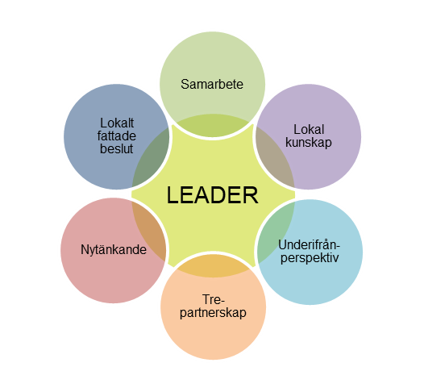
Leader finansierar ert projekt!
Föreningar, företag och offentliga aktörer (ej privat-personer) kan ansöka om stöd för projektidéer.
Man ska ha minst en samarbetspartner med sig i sin ansökan, helst från en annan samhällssektor.
Finansiering från de kommuner som ingår i området, Region Jämtland Härjedalen, Svenska staten och EU.
Leader Sjö, Skog & Fjäll arbetar med tre EU-fonder: Landsbygdsfonden, Regionalfonden och Socialfonden.

Slide 3
sTÖDTYPER
Projektstöd kan beviljas till projekt med bred nytta för många aktörer. Upp till 1,5 milj. 30% egen medfinansiering i form av privata kontanta medel eller ideell tid/resurser.
Projektstöd till företag, med direkt nytta för få aktörer, men med samhällsnytta. Upp till 70% i stöd, max 200 000 kr. 30% egen medfinansiering i form av privata kontanta medel.
Det är LAG som prioriterar eller avslår en projekt utifrån hur väl projektet uppfyller målen i utvecklingsstrategin. Jordbruksverket fattar det formella beslutet.

Slide 4
Om er projektansökan
Idén är nytänkande, lokalt förankrad och har ett underifrånperspektiv. Tydliga, kostnadssatta aktiviteter som bidrar till att förverkliga vår utvecklingsstrategi.
Fundera på hur ni tydligt och avgränsat kan beskriva vad ni vill göra.
Ansökan sker i två steg via Jordbruksverkets hemsida, fullmakt behövs.
Kontakta vårt kontor – för tips och hjälp i ansökningsstegen.
Tips & info: www.sjoskogfjall.se

Slide 5
